Slide 1
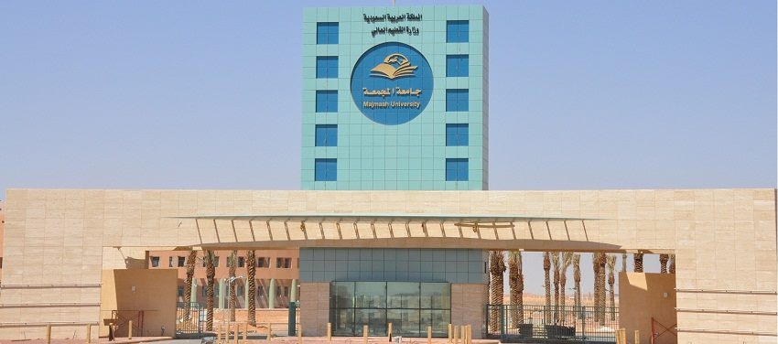
برنامج استقطاب

Slide 2
نبذه عن البرنامج
يأتي برنامج خادم الحرمين الشريفين الملك عبدالله بن عبدالعزيز للابتعاث الخارجي واحدا من أبرز المشروعات التطويرية للتعليم الجامعي بوزارة التعليم العالي في المملكة العربية السعودية، وتعول عليه الدولة كثيرا في عملية الحراك الأكاديمي لمؤسسات التعليم العالي وكذلك في المساهمة الفاعلة في عجلة التنمية الاقتصادية الوطنية. وتحقيقا لهذا الهدف السامي، وبمبادرة من معالي مدير جامعة المجمعة الدكتور خالد بن سعد المقرن قامت الجامعة بالعمل على استحداث برنامج " استقطاب"

Slide 3
الاهداف
‌أ- العمل على استقطاب المتميزين من خريجي هذا البرنامج في التخصصات العلمية التي تحتاجها الجامعة.
‌ ب- تنويع الخلفيات العلمية لمنسوبي ومنسوبات الجامعة من خلال التنوع في استقطاب هؤلاء الخريجين من عدة دول غربية وأخرى شرقية.
‌ج- تحقيق الاستغلال الأمثل والأكفأ للموارد البشرية في برنامج خادم الحرمين الشريفين للابتعاث الخارجي.
‌د- بناء خارطة معرفية مستقبلية ترسم بشكل تفصيلي وعلمي لكافة التخصصات والبرامج العلمية المطلوبة داخل الجامعة.
‌ه- بناء قاعدة بيانات متكاملة عن الوضع الحالي لبرنامج خادم الحرمين الشريفين للابتعاث بكافة تفاصيله، تكون متاحة لإدارة الجامعة للاستفادة منها مستقبلا في استقطاب هؤلاء المتميزين والتواصل معهم.
‌و- تطوير العلاقة الأكاديمية والإدارية مع كافة العاملين في الملحقيات الثقافية والاستفادة من الخدمات التي تقدمها في تحقيق أهداف هذا البرنامج.

Slide 4
شروط التقديم
عزيزي المتقدم نأمل قراءة الشروط والتأكد من أن جميع الشروط متوفرة لديكم حيث انه لن يتم النظر في أي طلب لا تتوفر فيه الشروط التالية:
1. أن لايقل تقدير المتقدم عن جيد جدا أو مايعادله في درجة البكالوريوس أو درجة الماجستير.
2. أن لا يختلف تخصص المقدم في إحدى الدرجات العلمية عن الأخرى.
3. أن يكون حاصلا على درجاته العلمية من جامعات معترف بها لدى وزارة التعليم العالي.
4. أن لايزيد عمر المتقدم للإعادة عن ٢٨ عام و٣٢ عام لدرجة الماجستير و ٣٦ عام لدرجة الدكتوراه.
5. أن يجتاز المتقدم المقابلة الشخصية التي يجريها القسم العلمي .
6.أي شروط أخري يضعها مجلس الجامعة.

